Slide 1

23.10.12
2023-2 기전융합종합설계 제안서
Spark Test를 이용한 강종 분류
기계제어공학부 21801017 김은찬
지도: 김영근 교수님

Slide 2
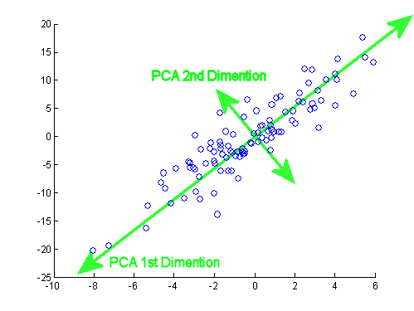
일정
주차(Week)
3 | 4 | 5 | 6 | 7 | 8 | 9 | 10 | 11 | 12 | 13 | 14 | 15
Spark Test 공부
데이터 전처리 및 특징 추출
특징 기반 분류 기법 실험
논문 작성 및 보완
불꽃 만 검출 하여 특징 추출
PCA와 YOLOv5 사용

Slide 3

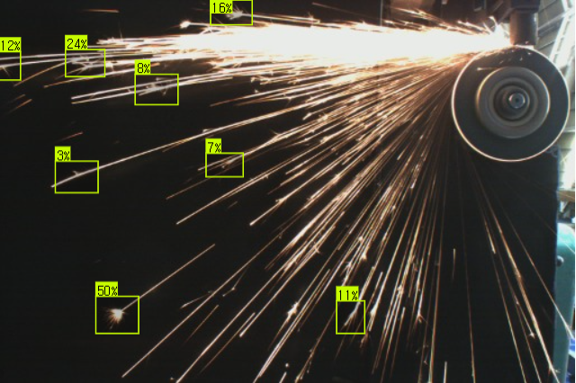
비교
PCA 사용
YOLOv5 사용

Slide 4

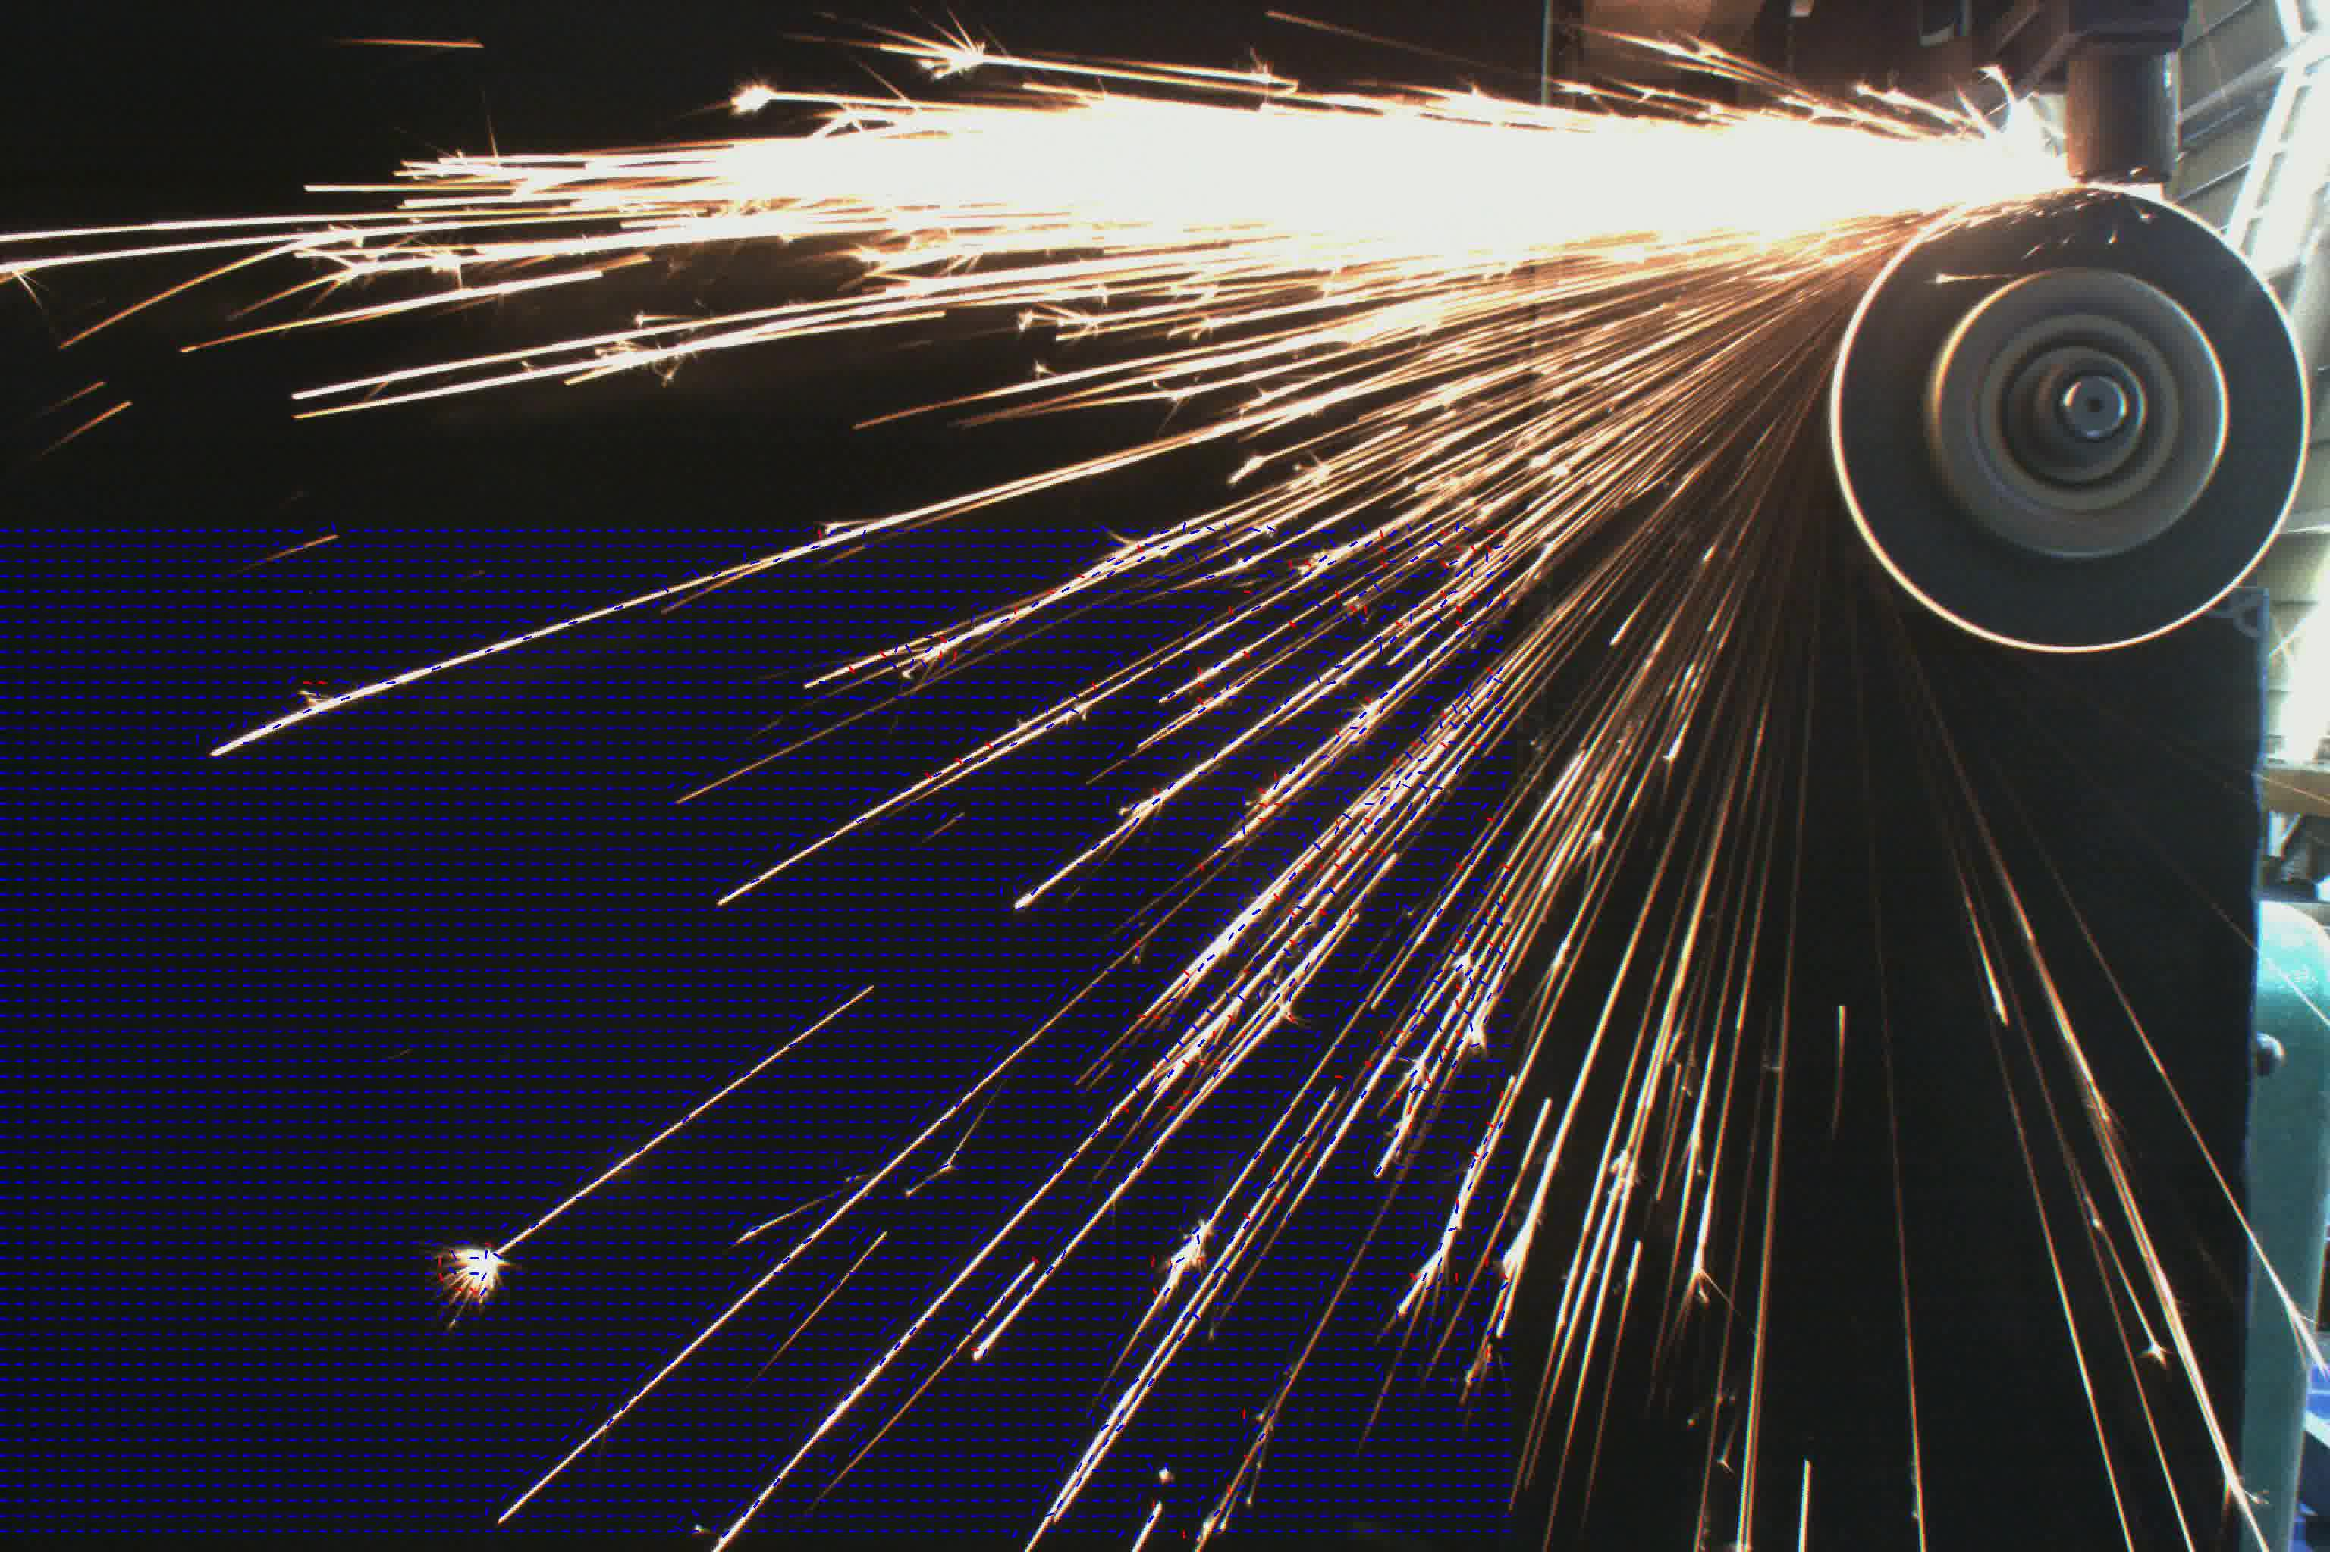

PCA 사용
Image Processing
Feature Extraction
Video Capture
Video to Image Sequence
Count Pixel
Mean
Gray Scale
Binary Thresholding
스파크 원본
Grid PCA
Canny
PCA in Grid
Gradient Outlier
Explosion 검출
Flow Chart

Slide 5
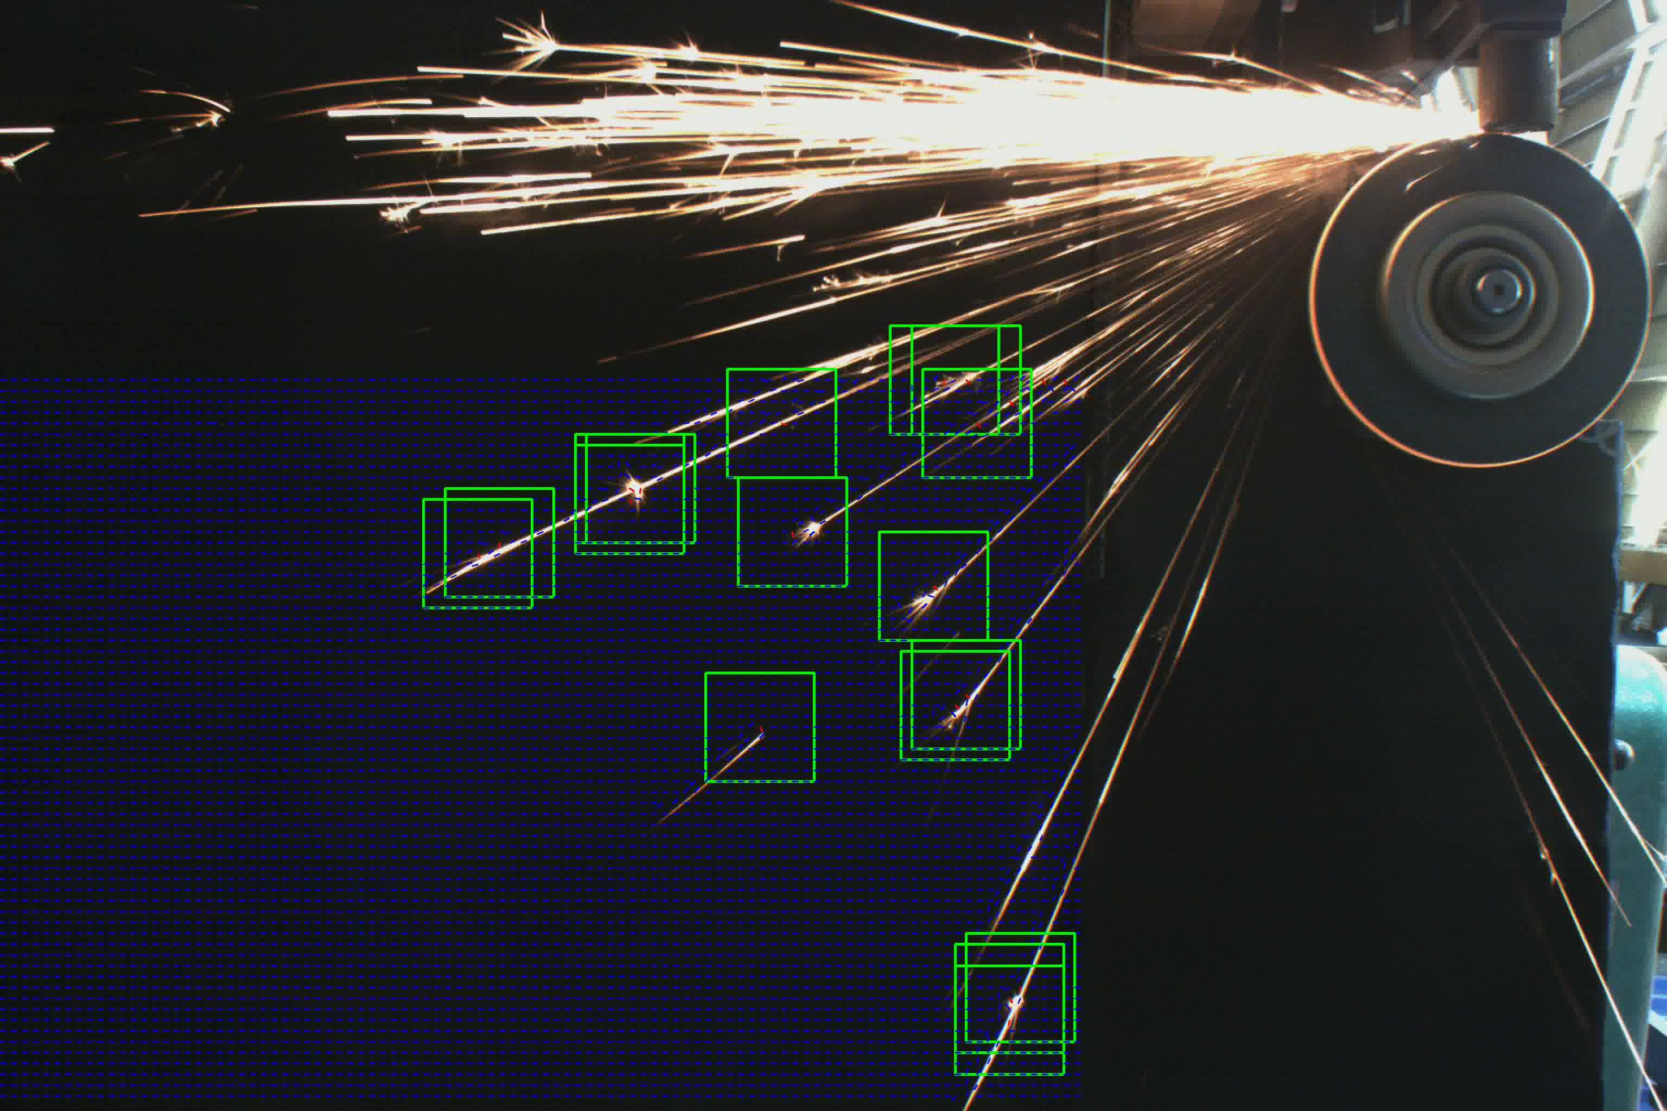
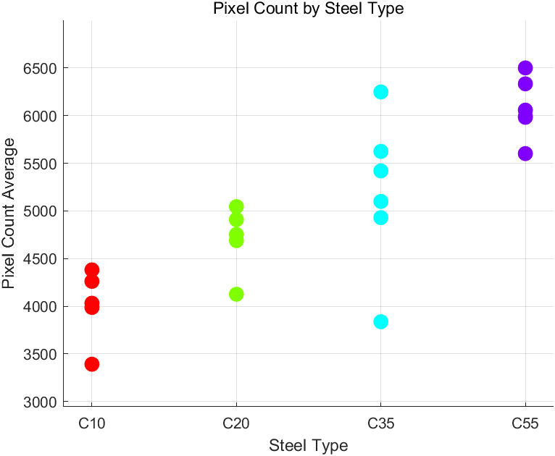
PCA 사용
감지 된 스파크
이진화 된 이미지에서 박스 내에 픽셀 값이 1인 픽셀 수

Slide 6
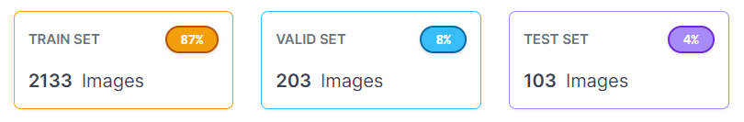
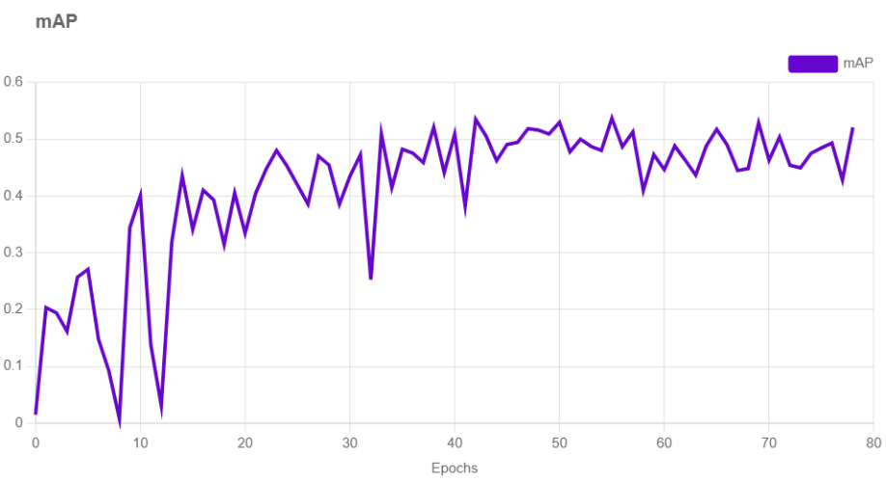
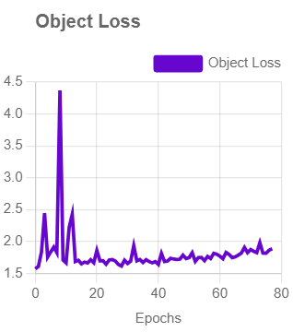
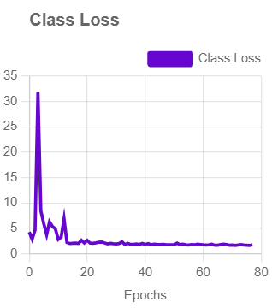
YOLOv5 사용

Slide 7
다음 주 진행 상황
주차(Week)
3 | 4 | 5 | 6 | 7 | 8 | 9 | 10 | 11 | 12 | 13 | 14 | 15
Spark Test 공부
데이터 전처리 및 특징 추출
특징 기반 분류 기법 실험
논문 작성 및 보완
- 파라미터 수정하여 Explosion Spark ↑ Streamline Spark ↓
- 특징 추출 후 머신러닝으로 분류 적용
탄소 함유량 격차 적은 것에 적용
YOLOv5(m,x…) 사용하여 비교
이번 주

